Slide 1
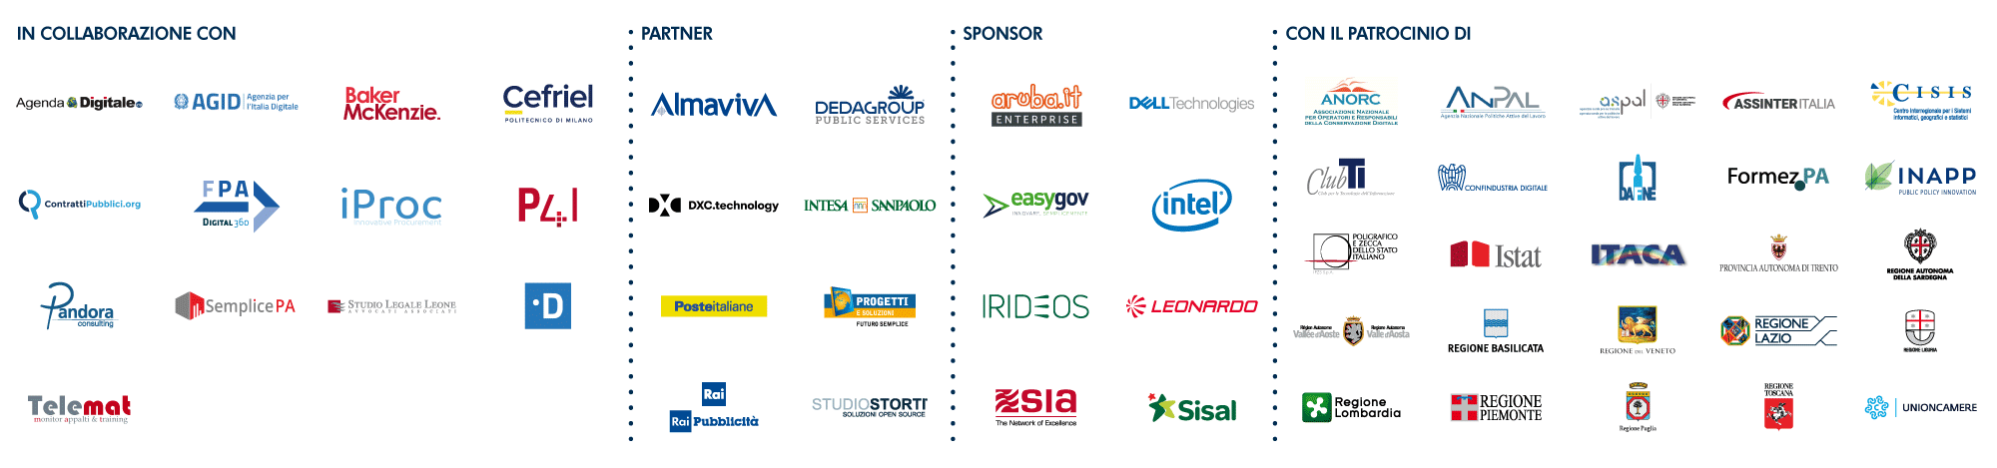
Innovazione e competenze digitali per la PA:
una questione di necessità
Luca Gastaldi | Direttore Osservatorio Agenda Digitale | luca.gastaldi@polimi.it
Luca Gastaldi, Direttore Osservatorio Agenda Digitale
luca.gastaldi@polimi.it

Slide 2
La centralità delle tecnologie
Rivoluzione
industriale
Abramo
Budda
Gesù
Maometto
Alessandro
Magno
Impero
romano
Impero
ottomano
Scoperta
dell’America
Zero
Calcolo
Popolazione
mondiale
e
Social
improvement
index
Motore a vapore
di Watt, 1775
AC
2000
1500
1000
500
0
500
1000
1500
2000
DC
[Brynjolfsson and McAfee., 2004]
Notes:
Morris “Why the West Rule—For Now”

Slide 3



La centralità delle tecnologie
Pervasive ad altre industrie
Miglioramento continuo
Generatrici di nuove innovaz.
Tecnologie general-purpose
Vapore
Elettricità
Tecnologie digitali

Slide 4

La centralità delle tecnologie

Slide 5
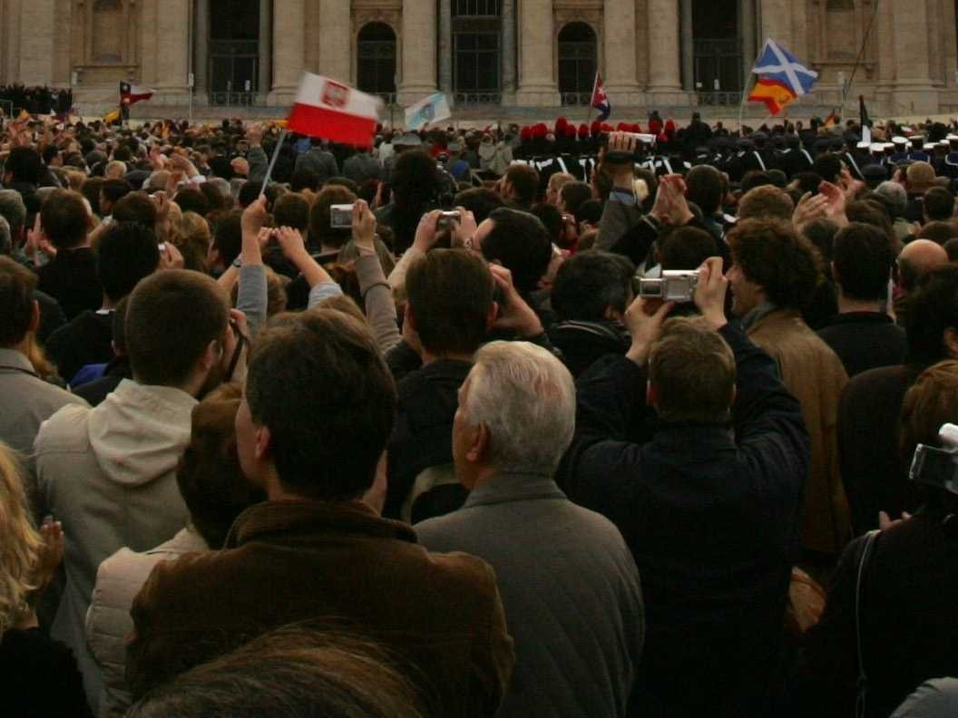
La centralità delle tecnologie
2005

Slide 6
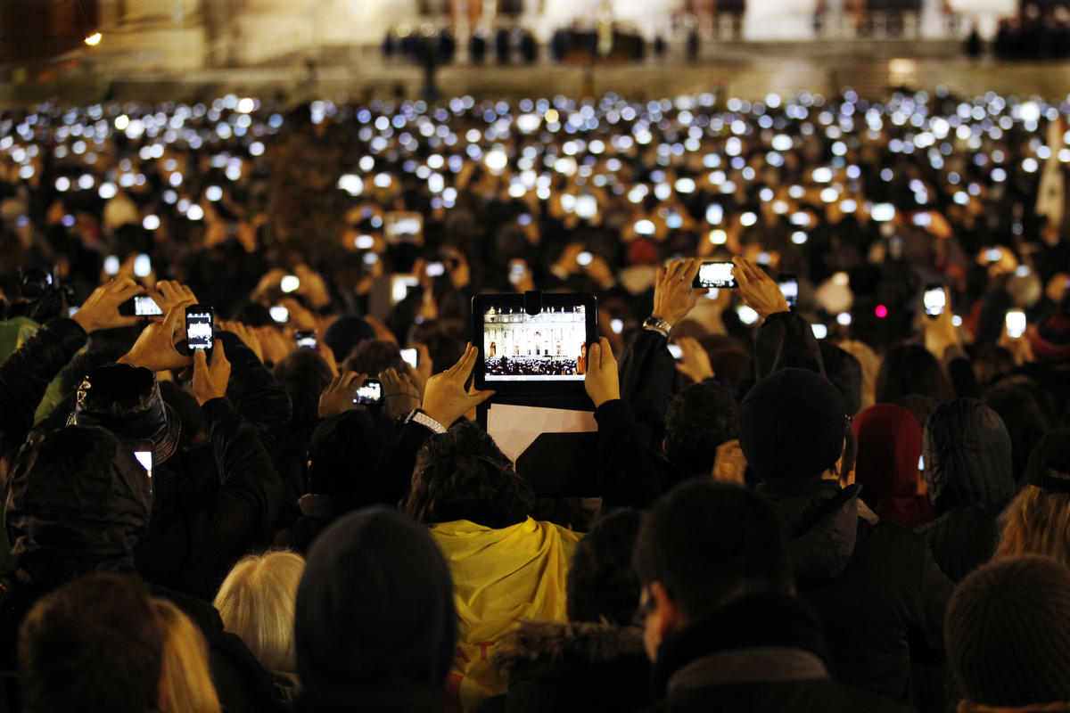
La centralità delle tecnologie
2013

Slide 7
La necessità di innovazioni organizzative
Produttività del lavoro nell’era dell’elettrificazione (dal 1890 al 1940)
1915 = 100
1900
1910
1920
1930
1940
Anno
Introduzione
Innovazioni
complementari
160
140
120
100
Cambiamenti organizzativi
80
1995 = 100
1980
1990
2000
2010
2020
Anno
Produttività del lavoro nell’era della trasformazione digitale (dal 1970 al 2020)

Slide 8
L’innovazione oggi è…
Digitale
Esponenziale
Combinatoria

Slide 9
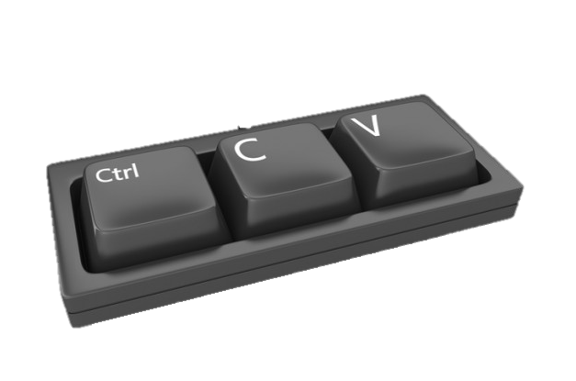

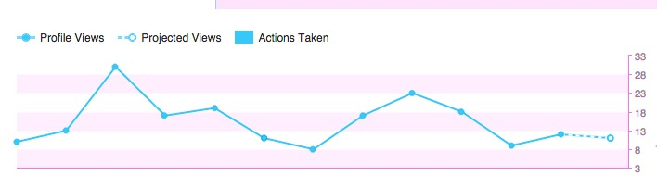
L’innovazione oggi è…
Digitale
Replica a una qualità perfetta e costi sostanzialmente nulli
Esponenziale
Possibilità di veicolare valore quasi istantaneamente
Combinatoria
Possibilità di misurare facilmente ogni miglioramento

Slide 10







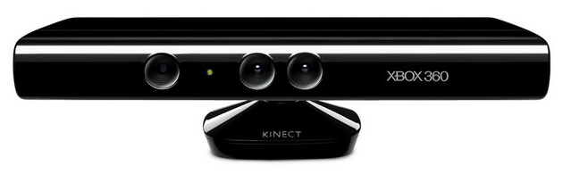
L’innovazione oggi è…
Digitale
Stravolgimento di intere industrie
Esponenziale
Rapidissimo miglioramento delle performance
=
Combinatoria
Trend esponenziali che sorprendono e sono inattesi

Slide 11





L’innovazione oggi è…
Digitale
Ogni innovazione rappresenta un mattone per ulteriori innovazioni
Esponenziale
Il valore per ogni utente aumenta ad ogni utente aggiuntivo
Combinatoria
Contenuti generati dagli utenti e “saggezza della massa”

Slide 12

Gli effetti dell’innovazione digitale
Più volumi
15 GB
2 GB
15 GB
5 GB
10 GB

Slide 13
Gli effetti dell’innovazione digitale
Popolarità
Più varietà
Testa
Coda lunga
Prodotti o servizi

Slide 14


Gli effetti dell’innovazione digitale
Più qualità

Slide 15
Gli effetti dell’innovazione digitale
$14.99
Produzione
e packaging
Meno costi
Profitti
Rivenditore
Costi
$9.99
Promozione
Apple (rivenditore)
Profitti
Etichetta discografica
Costi
Etichetta discografica
$2.26
Diritti degli artisti
Diritti degli artisti
CD fisico
CD in iTunes
In Rainbows
(Radiohead)

Slide 16


Gli effetti dell’innovazione digitale
Manifattura

Slide 17


Gli effetti dell’innovazione digitale
Segreteria

Slide 18



Gli effetti dell’innovazione digitale
Traduzione

Slide 19

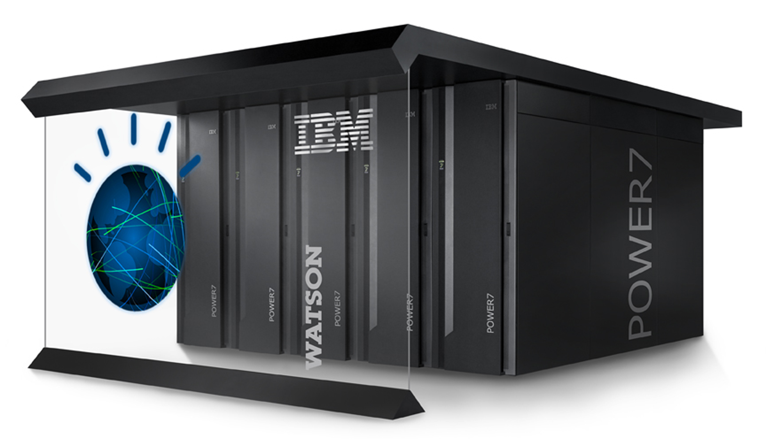
Gli effetti dell’innovazione digitale
Strategia

Slide 20
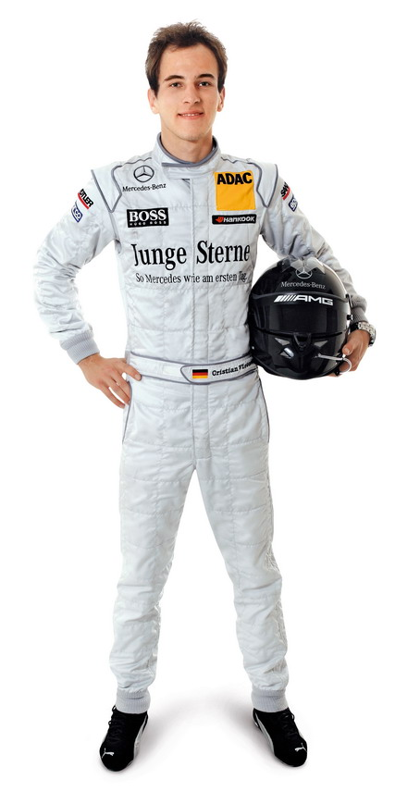
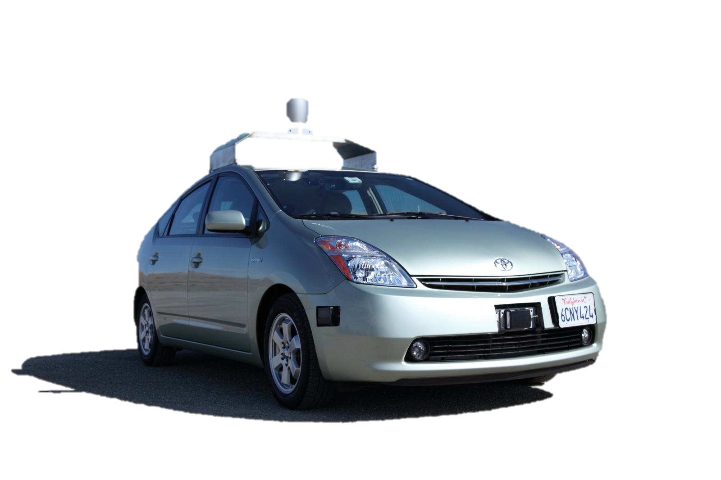
Gli effetti dell’innovazione digitale
Trasporto

Slide 21





Le tecnologie ci ruberanno il lavoro?

Slide 22
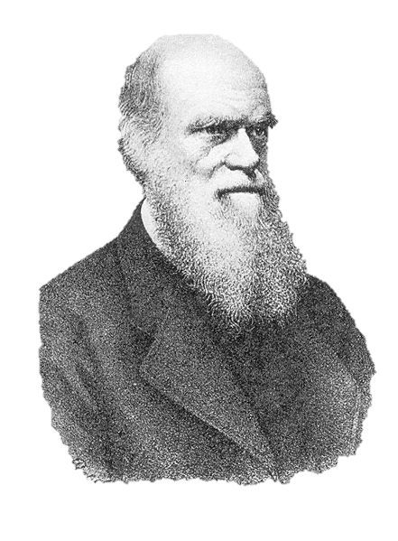
Gli effetti dell’innovazione digitale
Non è la più forte delle specie che sopravvive, né la più intelligente, ma quella più reattiva ai cambiamenti
Charles Darwin

Slide 23

La risposta di molte PA in Italia
2013

Slide 24
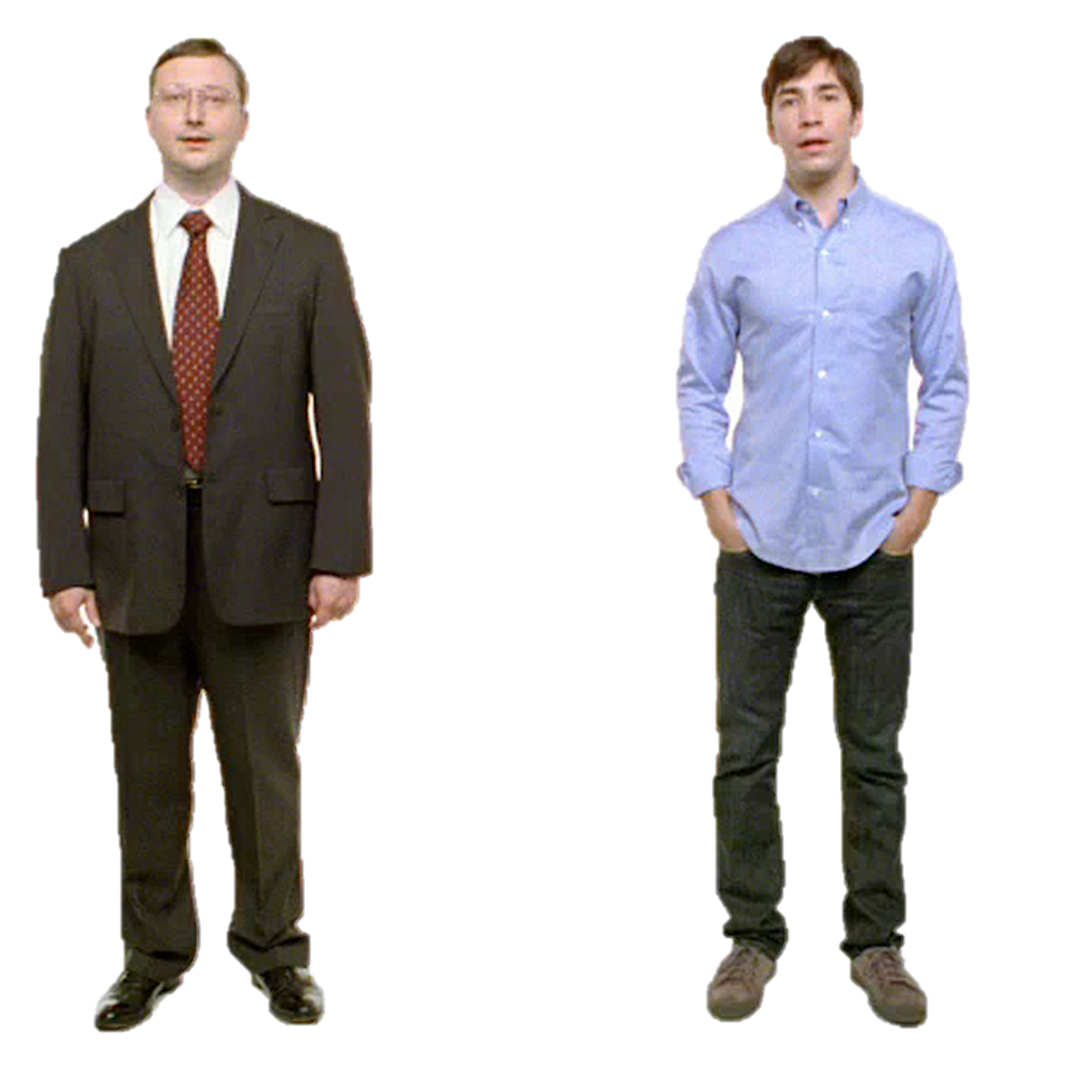
Chi guida l’innovazione digitale? Due pregiudizi da superare
vs.
Privati
PA

Slide 25




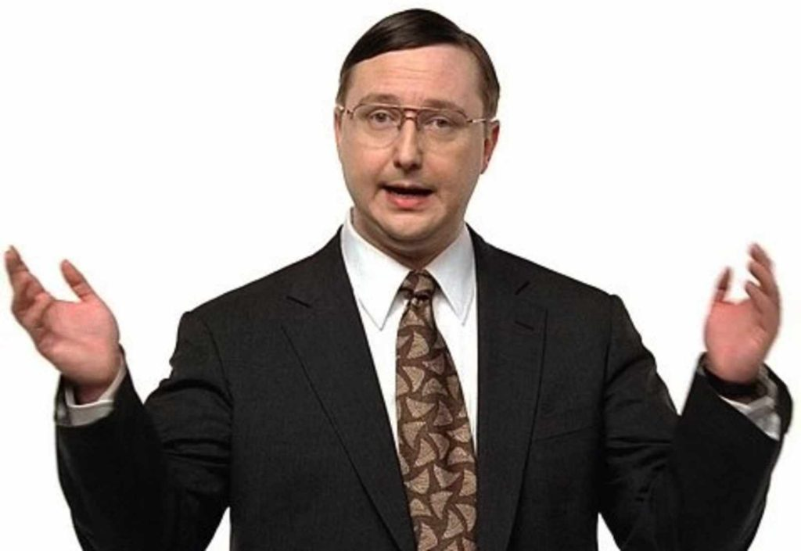


Chi guida l’innovazione digitale? Due pregiudizi da superare
A
La PA non riesce a fare innovazione

Slide 26

Chi guida l’innovazione digitale? Due pregiudizi da superare
B
La PA fatica a fare innovazione con il settore privato

Slide 27
2 evidenze frutto di una rielaborazione dell’Osservatorio
1
Sul fronte della digitalizzazione dei propri servizi pubblici l’Italia è allineata al resto d’Europa
Finlandia
Miglior
Paese
europeo
Danimarca
Finlandia
Danimarca
Irlanda
Media
europa
Italia
Peggior
Paese
europeo
Grecia
Romania
Bulgaria
Romania
Bulgaria
Connettività
Capitale umano
Uso di internet
Integrazione delle
tecnologie digitali
Servizi pubblici
digitali

Slide 28
2 evidenze frutto di una rielaborazione dell’Osservatorio
2
Nelle aree Connettività e Servizi pubblici digitali l’Italia fa registrare i migliori progressi
Ranking
Italia 2019
19/28 ▲7
26/28 ▼1
25/28 =
23/28 =
18/28 ▲1
Punti di
distanza
dell’Italia
dalla media
europea
Area
Connettività
Capitale umano
Uso di internet
Integrazione delle
tecnologie digitali
Servizi pubblici
digitali
Connettività
Capitale umano
Uso di internet
Integrazione delle
tecnologie digitali
Servizi pubblici
digitali

Slide 29


La centralità della PA nella trasformazione digitale del Paese
«Proprietà» di piattaforme digitali di fondamentale importanza (es. ANPR)
Enorme massa di informazioni e dati
Diretto contatto con tutti i cittadini
Massa critica e assenza di competitività per scatenare processi di switch-off di impatto (es. fatturazione elettronica)

Slide 30
8 numeri per descrivere la PA italiana oggi
3.247.764
51,34
62%
Gli occupati della PA in Italia. Francia 5,5 Milioni, UK 5 e Germania 4,7
L’età media dei dipendenti
I dipendenti della PA non laureati
246.187
438.000
I lavoratori che dal 2008 sono usciti senza essere rimpiazzati
0,9
Le persone che hanno tra 60 e 64 anni prossimi alla pensione
Le giornate di formazione per addetto nel 2016. Era di 1,4, nel 2016. In Francia, UK e Germania sono tra 6 e 7
450.000
85
Le persone che andranno assunte secondo il Ministero della PA
La spesa digitale per la PA per cittadino. Francia 186, UK 323 e Germania 207
Notes:
Continua a scendere il numero dei dipendenti pubblici. Gli ultimi numeri ufficiali parlano di 3.247.764 occupati nelle amministrazioni pubbliche, stiamo parlando di una riduzione del 7,2% dal 2008, vale a dire 246.187 persone sono uscite dalla PA e non sono state rimpiazzate.
Il confronto internazionale ci dice che non è il numero il problema:
In Francia sono oltre 5 milioni e mezzo, in UK 5,1 milioni, in Germania 4.7
Piuttosto il problema è dato dall’età: l’età media dei dipendenti è infatti di 51,34 anni e cresce con una media di 6 mesi ogni anno, questo vuol dire che a lavorare sulle importanti sfide di sviluppo e cambiamento del Paese saranno nel 2020 dipendenti con un’età media di 53,6 anni. Ma, al di là della media, stiamo parlando di oltre 438.000 persone che hanno tra i 60-64 anni, pronti a lasciare il servizio. Questa è la motivazione dell’attuale sblocco del turnover e delle dichiarazioni del Ministro Giulia Bongiorno della necessità di assumere nei prossimi anni 450mila nuovi dipendenti pubblici con nuove professionalità.
Altro grande problema è la qualificazione: il 62% dei dipendenti della PA ha al massimo un diploma di licenza media superiore, il 4,2% ha una laurea breve e, poco più di 1/3 (34%), ha la laurea o titoli superiori.
Inoltre si fa sempre meno formazione. Nel 2008 la media di giornate di formazione per ciascun dipendente era di 1,4, nel 2016 siamo arrivati a 0,9, mentre i nostri vicini europei di Francia, UK e Germania possono contare su 6/7 ore di formazione in un anno.

Slide 31

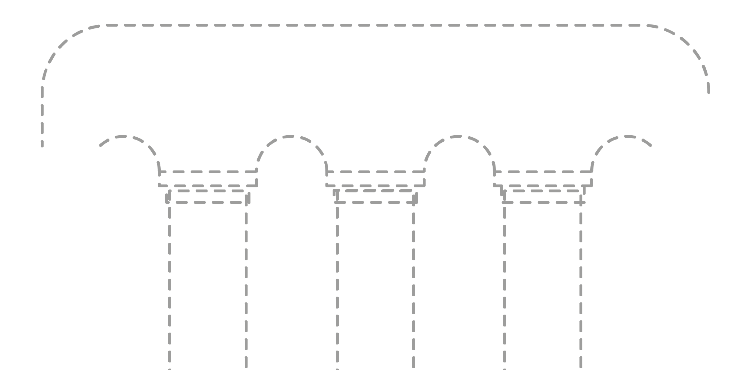








La PA in Italia: uno spazio per innovare!
INNOVAZIONE DIGITALE
Rinnovamento
organizzativo e tecnologico
Empowerment
Digitale dei cittadini
Competenze
Manageriali e digitali
Notes:
Il divario tra risorse disponibili e bisogni è quindi destinato ad aumentare creando uno spazio che mette a rischio la sostenibilità del sistema sanitario e la qualità delle cure. Una sola è la strada per rispondere a questa vera e propria emergenza e colmare questo spazio: l’innovazione. Sono necessari in particolare tre livelli di innovazione:
Rinnovamento organizzativo e tecnologico: occorre ripensare i processi e i modelli organizzativi delle aziende sanitarie e delle Regioni. È necessario spostare le cure dall’ospedale al territorio e definire processi di presa in carico dei sempre più numerosi pazienti cronici, così da ridurre esami e ricoveri evitabili, migliorando contemporaneamente l’accesso alle cure. Le soluzioni digitali possono contribuire enormemente a tali processi, grazie alla Cartella Clinica Elettronica, al Fascicolo Sanitario Elettronico, ai servizi digitali al cittadino e alla Telemedicina. Con i Big Data Analytics e l’Artificial Intelligence, inoltre, sarà possibile in futuro migliorare qualità e appropriatezza evitando sprechi e abusi grazie a trattamenti personalizzati in funzione di età, stile di vita, residenza, storia familiare e patrimonio genetico del singolo paziente..
Empowerment del cittadino/paziente: il cittadino dovrà essere sempre più attivo e partecipe nella corretta gestione della propria salute. Anche in questo ambito il digitale può giocare un ruolo fondamentale: l’accesso a informazioni autorevoli attraverso Internet, l’accesso ai propri dati clinici tramite il Fascicolo Sanitario Elettronico, il monitoraggio del proprio stile di vita con le App, una continua comunicazione con il proprio medico anche attraverso strumenti digitali: questi sono solo alcuni degli ambiti che consentiranno ai cittadini/pazienti di aumentare la consapevolezza sulla propria salute e, di conseguenza, vivere in modo più sano. Occorre quindi promuovere tra i cittadini un appropriato utilizzo di tali servizi attraverso specifiche campagne di sensibilizzazione e comunicazione, così da farne capire il valore.
Sviluppo di nuove competenze per gli operatori sanitari: la cultura digitale e la conoscenza delle opportunità offerte dagli strumenti digitali tra i professionisti sono alla base della corretta promozione e della buona riuscita di nuove iniziative di Sanità digitale. Occorre quindi identificare e sviluppare tali competenze nei giusti contesti e con le corrette modalità, partendo dalla formazione universitaria e continuando con la formazione continua e l’apprendimento on the job.

Slide 32


Il problema chiave
Percepire, capire, anticipare e gestire efficacemente il cambiamento

Slide 33



Quanti cambiamenti hanno successo?

Slide 34
Quanti cambiamenti hanno successo?
Tasso di successo dei progetti di cambiamento
OBIETTIVI
RAGGIUNTI
OBIETTIVI
NON RAGGIUNTI
Campione: 179 rispondenti
Notes:
*60% viene utilizzata come soglia per determinare il successo dei progetti di cambiamento
Domanda:
In che misura ritiene che siano stati raggiunti gli obiettivi del cambiamento?
Per i progetti di cambiamento ancora in corso valutare l’allineamento con gli obiettivi previsti per il periodo attuale
Risposte:
<20% 20% - 40% 40% - 60% 60% - 80% 80% - 100%

Slide 35
Perché i cambiamenti falliscono?
Scarso engagement delle persone
44%
Cultura non aperta al cambiamento
41%
Scarsa sponsorship del top management
35%
Capacità degli agenti di cambiamento interni
30%
Fonte: Indagine Politecnico Assochange 2018, 179 aziende rispondenti
Notes:
Domanda:
Quali sono i principali ostacoli al raggiungimento degli obiettivi del cambiamento? (Max 3 scelte)
Risposte:
Supporto/sponsorship del top Management
Engagement e coinvolgimento delle persone coinvolte
Qualità/capacità degli agenti del cambiamento interni
Qualità e sistematicità dell'approccio metodologico seguito
Qualità del supporto di attori esterni
Presenza di una cultura aperta al cambiamento
Fattori esogeni al progetto
Qualità della formazione erogata
Qualità della comunicazione
Struttura Organizzativa
Altro (specificare nel commento)

Slide 36

Le persone di fronte al cambiamento
Paura
Chiusura
Ansia
Pregiudizio
verso il nuovo
Senso di
impotenza
Rifiuto
della diversità
Notes:
Bisogna creare clima di ingaggio che favorisce il cambiamento, le persone sono ancora passive
12. Quale frase meglio rappresenta come le persone in azienda vivono il cambiamento? (1 risposta)
Le persone reagiscono negativamente alle iniziative di cambiamento e lo ostacolano
Le persone sono indifferenti alle iniziative di cambiamento
Le persone, se attivate, partecipano alle iniziative di cambiamento con atteggiamento di accettazione
Le persone partecipano con disponibilità e con spirito costruttivo alle iniziative di cambiamento che vengono promosse dall'azienda
Le persone sono ingaggiate, propositive e promuovo attivamente le iniziative di cambiamento

Slide 37

Come si distinguono le organizzazioni con maggiori tassi di successo?
Coinvolgono le persone nel cambiamento (59% di successo vs 32%)
Creano urgenza, ma senza indurre paura ed ansia (52% vs 35%)
Investono in un’organizzazione agile (40% vs 25%)

Slide 38

La trasformazione Digitale può avere successo solo se accompagnata da un approccio Umano!
Occorre accompagnare le persone a riscrivere il proprio DNA professionale!
Notes:
Biology provides us with a blueprint of how we can use technology to build a social, coherent and sustainable humanity. The more human and natural technology feels to the user, the faster this building process can take place. This is the concept of Humanification.
Professor Bruce H. Lipton, a specialist in cell biology, discovered that cells rewrite their DNA all the time and adjust to their surroundings. Your DNA is not fixed, like traditional medical science has been telling us. If you want to find out more about this research, then check out the work being done in the field of epigenetics.
When you think about communities of people, they react in just the same way. For example, if you have two colleagues in a company department who don’t communicate, trouble soon starts to appear. If the communication issue isn’t solved quickly the problem can infect the whole department, the same way as an illness can eventually affect the whole body.

Slide 39





I vecchi principi di organizzazione del lavoro
Gerarchia
Formalizzazione e stabilità
Regole e procedure
Obbedienza e subordinazione

Slide 40




I nuovi principi di organizzazione del lavoro
Gerarchia
Formalizzazione e stabilità
Collaborazione e comunicazione
Miglioramento ed empowerment
Personalizzazione e flessibiltà
Regole e procedure
Obbedienza e subordinazione
Innovazione e crescita dei talenti

Slide 41







Le leve su cui agire per trasformare i servizi pubblici
Principi
Le leve su cui agire
Nuovi servizi al cittadino
Comunicazione
e collaborazione
Miglioramento ed
empowerment
Policy
organizzative
Tecnologie
digitali
Personalizzazione
e flessibilità
Innovazione e
crescita dei talenti
Layout
fisici
Stili di
leadership

Slide 42
Innovazione e competenze digitali per la PA:
una questione di necessità
Luca Gastaldi | Direttore Osservatorio Agenda Digitale | luca.gastaldi@polimi.it
Luca Gastaldi, Direttore Osservatorio Agenda Digitale
luca.gastaldi@polimi.it

